Slide 1
Configuración electrónica

Slide 2
Principio de exclusión de Pauli
“Dos electrones en un átomo, no pueden tener iguales los cuatro números cuánticos”.
Para idénticos valores de n, ℓ, y m_{ℓ}, deben diferir en m_{s}. Como resultado de este principio, cada orbital podrá contener como máximo dos electrones y deberán tener sus espines opuestos.
Si dos electrones tienen iguales n, l y m por tanto se encuentran en el mismo orbital, por lo tanto es necesario que un electrón tenga un s =+1/2 y el otro un s = -1/2
Analicemos el siguiente ejemplo:

Slide 3
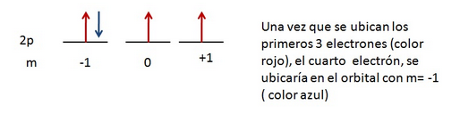
Regla de Hund
(se puede aplicar a átomos, iones o moléculas) establece que los electrones deben ocupar todos los orbítales de un subnivel dado en forma individual, antes que se inicie el apareamiento . La distribución más estable de electrones en los subniveles será aquella que tenga el mayor número de espines paralelos

Slide 4
Capacidad de niveles, subniveles y orbitales
Cada nivel principal de número cuántico n, tiene un total de n subniveles.
Cada subnivel de número cuántico ℓ tiene un total de (2ℓ +1) orbitales.
Cada orbital puede tener hasta dos electrones con espines opuestos. El número máximo de electrones en un subnivel es 2 (2ℓ +1).
El número total de electrones en un nivel es 2n²

Slide 5
Capacidad de niveles, subniveles y orbitales
Subnivel s(ℓ = 0) 1 orbital | 2 electrones
Subnivel p(ℓ = 1) 3 orbitales | 6 electrones
Subnivel d(ℓ = 2) 5 orbitales | 10 electrones
Subnivel f(ℓ = 3) 7 orbitales | 14 electrones
 | 1s | 2s 2p | 3s 3p 3d | 4s 4p 4d 4f
Capa | K | L | M | N
n | 1 | 2 | 3 | 4

Slide 6
Configuración electrónica
La estructura electrónica de un átomo se indica mediante su configuración electrónica.
La configuración electrónica muestra una lista de todos los orbitales ocupados indicando el número de electrones que cada uno contiene .
Expresa que hay un e en el subnivel 1s
Expresa que n es igual a 1
1S¹
Expresa que ℓ es igual a 0
Se lee “uno ese uno”

Slide 7
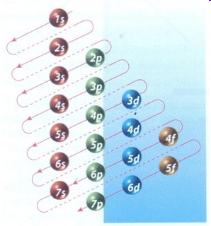
Principio de Aufbau
Para encontrar la configuración electrónica de cualquier átomo, a medida que Z aumenta en una unidad, los electrones se agregan de a uno a los orbitales, simultáneamente con el agregado de uno en uno de protones en el núcleo y siempre ocupando el nivel de menor energía. En este principio se basa la construcción del sistema periódico.

Slide 8
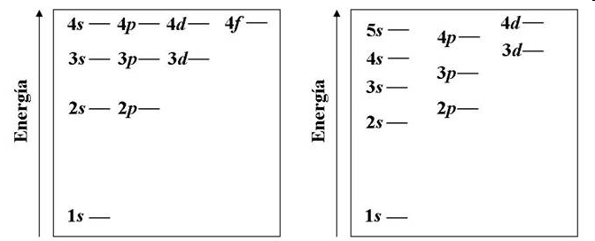
Energía de los orbitales
Mientras que para el átomo de hidrógeno los orbitales 2s y 2p tienen la misma energía, para los átomos polielectrónicos no es así siendo el orbital 2s de menor energía que el 2p.

Slide 9
Energía de los orbitales
En los átomos polielectrónicos, la energía de los orbitales de un mismo nivel energético (igual n) viene determinada en “gran medida” por el carácter penetrante de los diferentes tipos de orbitales. Por lo general, cuanto mayor sea el carácter penetrante de un orbital, menor será el apantallamiento de la carga nuclear y, por tanto, menor la energía de ese orbital.
El orden de energía en los átomos polielectrónicos es:
ns < np < nd < nf
porque, en una capa determinada, los orbitales s son los más penetrantes y los orbitales f los menos penetrantes

Slide 10
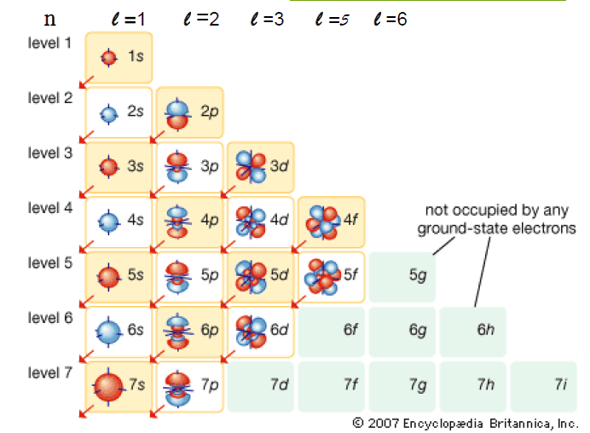

Slide 11
Orden de llenado de los subniveles
Una regla sencilla: Se llena primero, aquel subnivel que tenga la suma (n+ ℓ) más baja.
Subnivel 4s (n = 4, ℓ = 0; 4+0 = 4) se llena antes que el subnivel 3d (n = 3, ℓ = 2; 3+2 = 5)
Cuando (n+ℓ) da el mismo valor para dos subniveles, se llenará primero aquel que tenga menor valor de n.
Por ej., 3d (3+2=5) se llena antes que 4p (4+1=5)

Slide 12
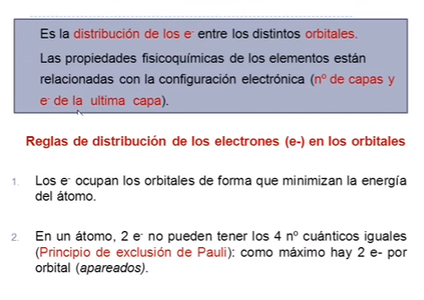
Configuración electrónica

Slide 13
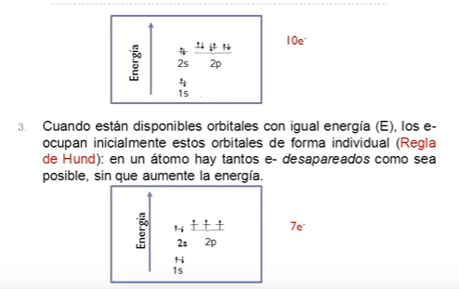
Configuración electrónica

Slide 14
Configuración electrónica
₁H 1s¹ K | ₂He 1s² K | ₃Li 1s² 2s¹ K L | ₄Be 1s² 2s² K L | ₅B 1s² 2s² 2p¹ K L
El diagrama orbital indica la distribución de los electrones dentro de los orbitales.
Representando con flechas  el espín del electrón:
m_{s} = +1/2 () ; m_{s} = -1/2 ()
Cada orbital se representa como ( )
Dentro del orbital, como máximo podemos poner dos electrones con espines opuestos
₁H 1s¹ ( )
₂He 1s² ()
₃Li 1s² 2s¹ () ( )
₄Be 1s² 2s² () ()
₅B 1s² 2s² 2p () () ( ) ( ) ( )
₆C1s² 2s² 2p² () () ( ) ( ) ( )

Slide 15
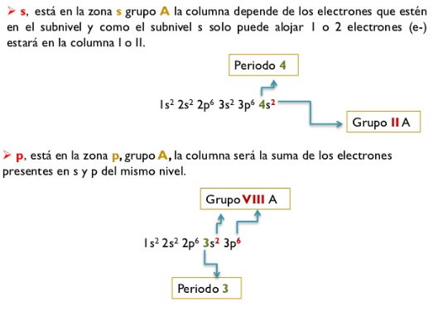
Configuración electrónica
Ubicación en la tabla periódica

Slide 16
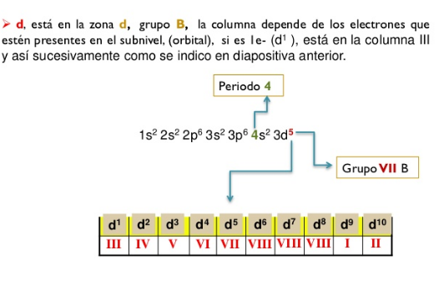
Configuración electrónica
Ubicación en la tabla periódica

Slide 17
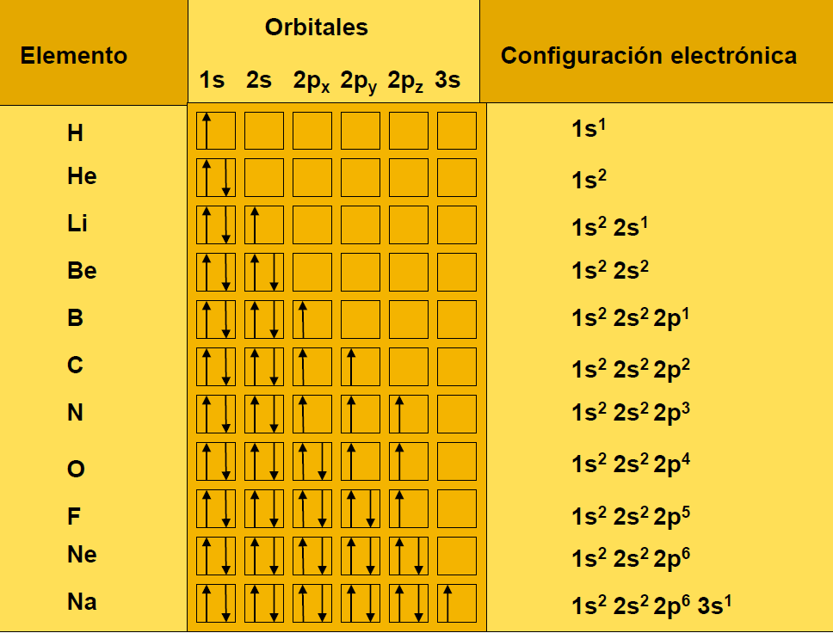
Orden de llenado de los subniveles

Slide 18
Orden de llenado de los subniveles
Los elementos del ₂₁Sc al ₂₉Cu llenan los orbitales 3d de acuerdo a la regla de Hund. Capacidad del subnivel 3d: 10 electrones
₂₁Sc 1s² 2s² 2p⁶ 3s² 3p⁶ 4s²3d¹
₂₄Cr 1s² 2s² 2p⁶ 3s² 3p⁶ 4s¹3d⁵
₂₅Mn 1s² 2s² 2p⁶ 3s² 3p⁶ 4s²3d⁵
₂₉Cu 1s² 2s² 2p⁶ 3s² 3p⁶ 4s¹3d¹⁰
₃₀Zn 1s² 2s² 2p⁶ 3s² 3p⁶ 4s²3d¹⁰

Slide 19
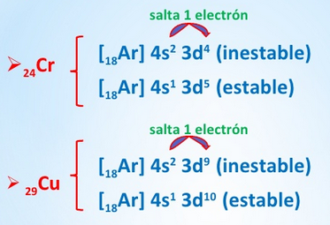
Esto se debe a que el semillenado de orbitales d es de mayor estabilidad, puesto que su energía es más baja.

Slide 20
Propiedades magnéticas de la materia
Paramagnetismo: es una propiedad característica de las sustancias con momentos magnéticos permanentes, y esta asociado a la presencia de electrones sin aparear en un átomo, ión o molécula.
Diamagnetismo: Si todos los electrones están apareados, se anulan los efectos de los espines electrónicos, siendo una sustancia diamagnética.

Slide 21
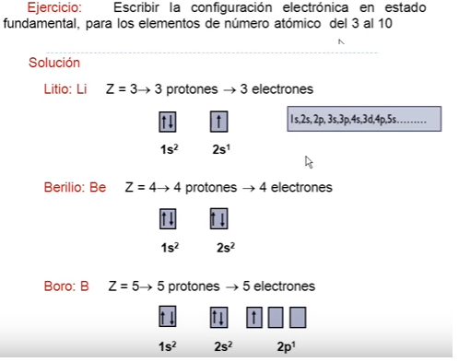

Slide 22

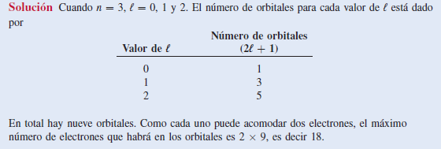
Ejercicios

Slide 23
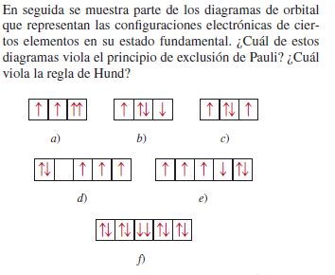
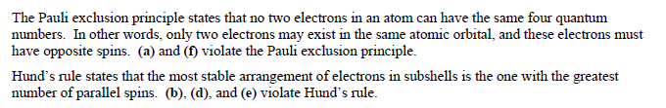
Ejercicios

Slide 24


Ejercicios

Slide 25
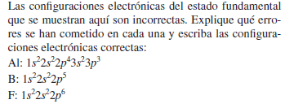
Ejercicios

Slide 26
